Slide 1
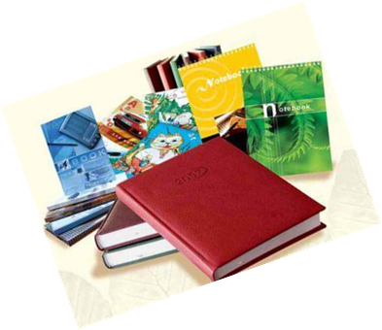
Задачи на расчет силы тяжести, вес тела, силы упругости

Slide 2
Название величины | Обозначение | Единицы измерения | Формула
Масса | m | кг | m = F / g
Вес тела | P | H | P = m *g
Сила тяжести | Fтяж | H | Fтяж = mg
Постоянная (сила тяжести, действующая на тело массой 1 кг) | g = 10 H/кг | H/кг
Сила упругости | Fупр | H | Fупр=k*Δl
Коэффициент упругости | k | Н/м | k = F_{упр} / Δl.

Slide 3
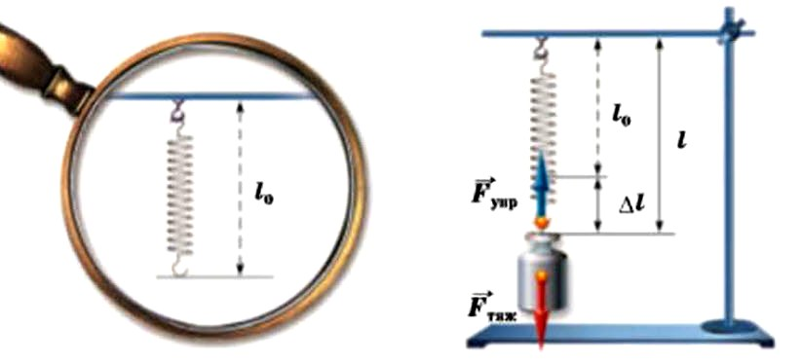
Сила упругости — это сила, возникающая при деформации тела, стремящаяся вернуть тело в первоначальное состояние. Упругую силу, действующую на тело со стороны опоры, называют силой реакции опоры.
Сила упругости всегда направлена противоположно той силе, которая вызвала изменение формы или размеров тела

Slide 4
Силу, возникающую между поверхностями соприкасающихся тел и препятствующую их относительному перемещению, называют силой трения.
Чем больше сила, прижимающая тело к поверхности, тем больше возникающая при этом сила трения

Slide 5
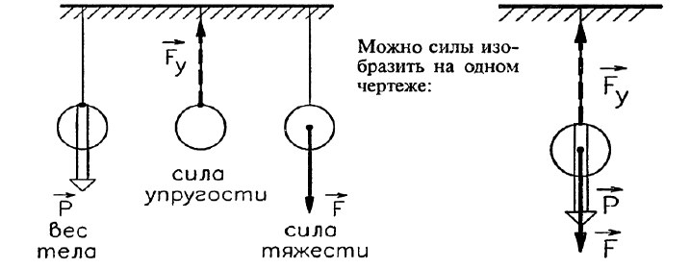
Задача № 1. Изобразите графически силы, действующие на шар, висящий на нити
Решение. На шар, висящий на нити, действуют несколько сил: сила тяжести, приложенная к шару, сила упругости нити, приложенная к нити, и вес тела, приложенный к подвесу. Шар неподвижен, поэтому численно эти силы равны, следовательно, длина стрелок, изображающих силы, будет одинакова.

Slide 6
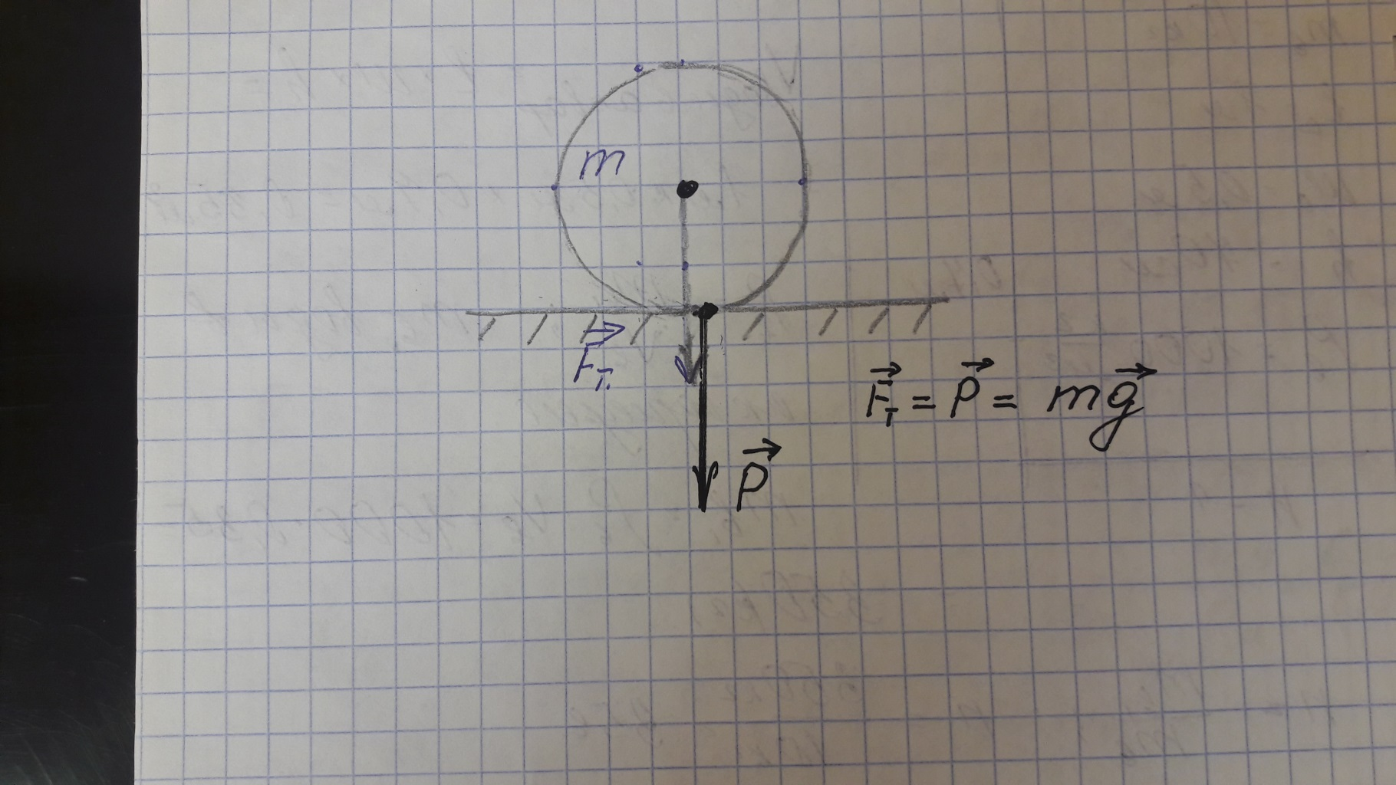
Задача № 2. Масса футбольного мяча 400 г. Вычислите вес мяча и силу тяжести, действующую на него.

Slide 7
Задача №2 Масса футбольного мяча 400 г. Вычислите вес мяча и силу тяжести, действующую на него.
Дано m= 400г g = 10 H/кг Найти Р-? F-? | СИ 0,4 кг |  | Решение Fтяж = mg. Так как поверхность горизонтальная, то Fтяж=Р= mg= 0.4кг*10 H/кг= =4Н Ответ: Fтяж=Р=4Н

Slide 8
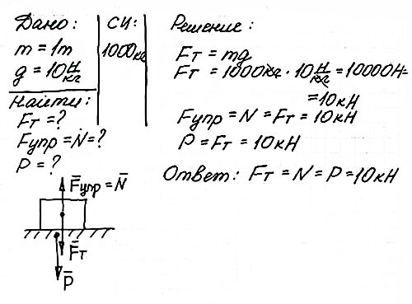
Задача 3. На полу стоит ящик массой 1 тонна. Определить силу тяжести и силу упругости, действующие на ящик, а также вес ящика.
Здесь N - сила реакции опоры, на которой стоит ящик, приложена к ящику, является силой упругости. Если тело стоит неподвижно, т.е. не проваливается сквозь опору, то сила реакции опоры численно равна силе тяжести, действующей на тело. Вес тела приложен к опоре и численно равен силе тяжести, действующей на тело.)

Slide 9
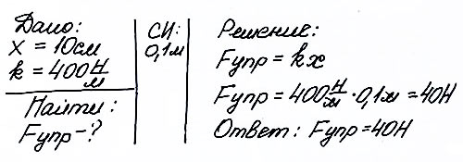
Задача 4. Определить силу упругости, возникающую при сжатии пружины на 10 см, если жесткость пружины равна 400 Н/м.

Slide 10
Задача 5. Определить максимальную силу упругости, возникающую при растяжении резины грузом массой 5 кг.

Slide 11
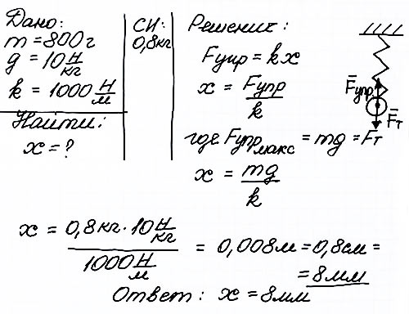
Задача 6. Найти удлинение пружины, возникающее под действием подвешенного к ней груза массой 200 г, если жесткость пружины равна 1000 Н/м. (в этой задаче Х -это удлинение пружины, иначе величина деформации пружины, равна изменению длины пружины при деформации)

Slide 12
Задача № 7. Какой вес имеет вода объемом 3 дм³?
Дано V=3 дм³ ρ =1000кг/ м³ g = 10 H/кг Найти Р-? | СИ 0,003 м³ | Решение Р= mg= V*ρ*g ρ=m/V (кг/ м³); m= V*ρ; Р= V*ρ*g; Р=0,003 м^{3*}1000кг/ м^{3*}10 H/кг = 30Н Ответ: Р=30Н

Slide 13
Задача 8. Подвешенная к потолку люстра действует на потолок с силой 49 Н. Какова масса люстры?

Slide 14
Решить задачи самостоятельно В сосуде с водой находятся два бруска одинаковой массы — де­ревянный и медный. На какой из брусков действует большая си­ла тяжести?
2) Какова масса корзины яблок, если на нее действует сила тя­жести 600 Н?
3) Бидон с молоком имеет массу 40 кг. Какая сила тяжести дей­ствует на этот бидон?
4) Стальной шар перенесли с поверхности стола в стакан с водой. Изменилась ли при этом сила тяжести?
5) Какой объем воды находится в сосуде, если на нее действует сила тяжести 500 Н ?

Slide 15
Решить задачи самостоятельно до 29.11.2020. Выполненное задание отправить на э/а galina-okuneva@mail.ru
1. В сосуде с водой находятся два бруска одинаковой массы — де­ревянный и медный. На какой из брусков действует большая си­ла тяжести?
2. Какова масса корзины яблок, если на нее действует сила тя­жести 600 Н?
3. Бидон с молоком имеет массу 40 кг. Какая сила тяжести дей­ствует на этот бидон?
4. Стальной шар перенесли с поверхности стола в стакан с водой. Изменилась ли при этом сила тяжести?
5. Какой объем воды находится в сосуде, если на нее действует сила тяжести 500 Н ?

